Slide 1


拓扑图的绘制
汇报人：赵润梅 何露
指导老师：黄泽伟

Slide 2

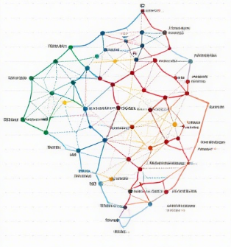

目录
拓扑图绘制概述
拓扑图绘制工具介绍
拓扑图绘制步骤详解
拓扑图绘制技巧与优化
拓扑图绘制案例分享
拓扑图绘制常见问题与解决方案

Slide 3
PART 01
拓扑图绘制概述

Slide 4
拓扑图的定义与用途
网络抽象图
网络优化与故障排除
拓扑图是一种用于描述网络
结构的抽象图，通过节点(设
备)和链路(连接)展示设备之
间的逻辑关系，而不涉及物
理位置或距离，是网络规划
和管理的重要工具。
拓扑图能够帮助网络管理员
快速识别网络中的瓶颈、几
余连接和潜在故障点，从而
优化网络性能并提高故障排
除效率。
可视化通信路径
设备管理与规划
通过拓扑图，可以清晰地
展示数据在网络中的传输
路径，便于理解数据流向、
带宽分配以及网络延迟等
关键信息。
拓扑图是设备管理和网络扩
展的重要依据，能够帮助管
理员规划新设备的部署位置
以及现有设备的升级方案。

Slide 5
拓扑图在弱电智能化系统中的应用
01
弱电系统规划
02
故障定位与维护
在弱电智能化系统中,拓扑图用
于展示安防监控、楼宇自控、
网络通信等子系统的设备连接
关系，为系统设计提供清晰的
框架。
通过拓扑图，维护人员可以快速
定位弱电系统中的故障点，例如
监控摄像头、传感器或网络交换
机的连接问题,提高维护效率。
03
系统集成与扩展
04
项目交付与文档
拓扑图是弱电系统集成的重要工具，
能够展示不同子系统之间的交互关
系，并为系统的扩展和升级提供参
考依据。
在弱电项目交付时，拓扑图是重要
的技术文档之一，能够帮助客户理
解系统架构，并为后续的运维提供
支持。

Slide 6
拓扑图绘制的基本要素
链路用于表示设备之间的
连接关系,可以是物理连接
(如网线、光纤)或逻辑连
接(如无线信号),链路需要
标注连接类型和带宽。
拓扑图中需要添加必要的标
注和说明，例如设备名称、
IP地址、端口号、连接协议
等，以便使用者能够快速理
解图的内容。
节点与设备
链路与连接
布局与层次
标注与说明
节点是拓扑图的核心元
素，代表网络中的设备，
如路由器、交换机、服
务器、传感器等，每个
节点需要标注设备类型
和功能。
拓扑图的布局应清晰有序,
通常采用分层结构，例如
核心层、汇聚层和接入层，
以便更好地展示网络的逻
辑关系。

Slide 7
PART 02
拓扑图绘制工具介绍

Slide 8
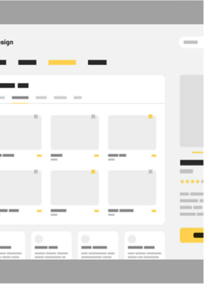
Visio软件的基本功能
流程图绘制
网络拓扑图绘制
Visio提供了丰富的流程图模
板和形状库，用户可以通过
拖拽的方式快速创建复杂的
流程图，支持自定义连接线
和布局，便于清晰表达业务
流程和逻辑关系。
visio内置了专业的网络设备
图标库，支持绘制各种类型
的网络拓扑图，包括局域网、
广域网、云架构等，帮助用
户直观展示网络结构和设备
连接关系。
数据可视化
协作与共享
visio支持与Excel等数据源 的无缝集成，用户可以通
过数据驱动的图形动态展
示数据变化，如组织结构
图、项目进度图等，提升
数据分析和展示的效率。
Visio支持与MicrosoftTeamsSharePoint
等协作工具的集成,允许多用户同时编
辑和评论同一文档，并支持将图表导
出为PDF、PNG等多种格式，便于分享
和展示。

Slide 9
亿图软件的基本功能
多平台支持
丰富的模板库
亿图软件支持Windows、Mac、
Linux以及在线版本，用户可以
在不同操作系统上无缝切换使
用，提供灵活的工作环境选择。
亿图内置了数千种专业模板，涵
盖流程图思维导图、网络拓扑图、
UML图等多种类型，用户可以直
接使用或基于模板进行二次创作，
提高绘图效率。
强大的绘图工具
云端存储与协作
亿图提供了多种绘图工具,如
自动对齐、智能连接线、图
层官理寺功能，帮助用户快
速创建精确且美观的图表,同
时支持自定义形状和样式。
亿图支持将图表保存到云端，
用户可以随时随地访问和编
辑,并支持团队协作功能，允
许多用户同时编辑和评论,提
升团队协作效率。

Slide 10
两款软件的优缺点对比
功能丰富度
学习曲线
Visio在功能丰富度和专业性上更具优势，
特别是在与Microsoft Office套件的集成和
数据可视化方面表现突出，适合需要处
理复杂图表和数据的用户。亿图则在模
板库和跨平台支持上表现更生，适合需
要灵活使用和快速绘图的用户。
Visio由于功能较为复杂,学习曲线相对陡
峭，初学者可能需要较长时间熟悉操作。
亿图界面简洁,操作直观,新手更容易上手，
适合快速入门。
价格与授权
协作与分享
Visio作为Microsoft Office的一部分,通常
需要单独购买或订阅，价格较高,适合预
算充足的企业用户。亿图提供多种购买
方式，包括一次性购买和订阅模式，价
格相对亲民，适合个人用户和小型团队。
Visio在协作功能上较为依赖Microsoft生态系
统，适合已经使用Microsoft工具的用户。亿
图则提供了独立的云端协作功能，支持跨平
台和多用户协作，适合需要灵活协作的团队。

Slide 11
PART 03
拓扑图绘制步骤详解

Slide 12
选择合适的模板
模板类型
模板特点
自定义模板
在亿图或Visio中，选择与网络或
系统相关的模板是第一步。对于
网拓扑图，推荐使用“计算机和
网络”模板，其中包含了路由器、
交换机、服务器等常用设备符号，
能够满足大部分网络拓扑图的绘
制需求。
模板中的符号通常经过专业设
计,线条清晰、比例合理，能够
帮助用户快速构建出标准化的
拓扑图。同时，模板还提供了
多种预设样式，用户可以根据
需求调整颜色、线条粗细等，
使图形更加美观。
如果现有模板无法满足需求，
用户还可以根据实际项目需
求自定义模板。通过添加或
删除符号、调整布局等方式，
创建出符合特定场景的模板，
提高后续绘图的效率。

Slide 13
确定系统组成与设备图标
系统组成分析
1
在绘制拓扑图之前,首先需要明确系统的组成部分。包括网络设备(如路由器、交换机、防火墙等)、
服务器、存储设备、终端设备等。同时，还需要了解这些设备之间的连接关系和数据流向。
2
设备图标选择
在亿图或Visio中，设备图标通常以图形库的形式提供。用户可以根据实际设备类型选择合适的图
标，如路由器图标、交换机图标等。对于特殊设备或自定义设备，用户还可以导入外部图标或自
行绘制。
3
图标库管理
为了方便后续使用,建议将常用的设备图标保存到自定义图标库中。通过分类管理图标库，可以快
速找到所需图标，提高绘图效率。同时，定期更新图标库，添加新的设备图标，以适应不断变化
的网络环境。

Slide 14
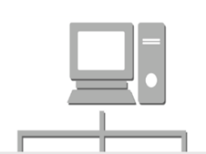
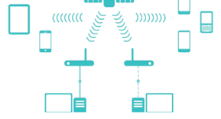
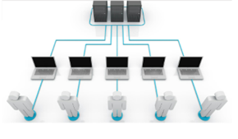
绘制主干结构与设备连接
主干结构绘制
连接线优化
主干结构是拓扑图的核心部分，通常
包括核心交换机、汇聚交换机等关键
设备。在绘制主干结构时,建议使用粗
线条或不同颜色来区分主干与分支，
使图形更加清晰易读。
为了提高拓扑图的可读性,建议对
连接线进行优化处理。如调整连
接线的长度、角度、位置等，避
免交叉或重叠过多。同时，还可
以使用曲线连接线来美化图形，
使拓扑图更加美观。
设备连接方式
设备之间的连接方式有多种，如真
连、交叉连接、冗余连接等。在绘
制连接线时，应根据实际连接方式
选择合适的线型。同时，还可以通
过添加箭头、标注等方式表示数据
流向或连接类型。

Slide 15
PART 04
拓扑图绘制技巧与优化

Slide 16
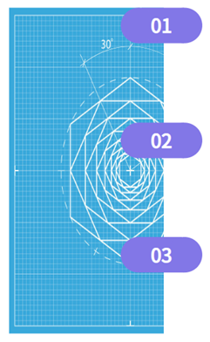
使用网格线与参考线辅助布局
网格线对齐
在Visio中启用网格线功能,可以确保图形和线条的对齐更加精确,避免布局混
乱。通过“视图”菜单勾选“网格线”选项,按住Shift键拖拽形状,自动对齐
到网格线,提升整体布局的整洁度。
参考线辅助
参考线可以帮助快速定位图形之间的相对位置，尤其是在绘制复杂拓扑
图时，使用参考线可以确保设备之间的间距一致,避免图形重叠或错位。
自动对齐工具
利用Visio的自动对齐功能,可以快速将多个图形对齐到同一水平或垂直
线上，减少手动调整的时间,提高绘图效率。

Slide 17
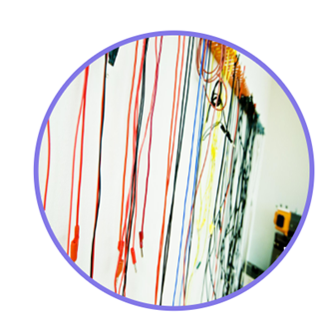
调整线缆角度与连接方式
动态连接线
直线连接优化
Visio提供动态连接线功能，当移动
设备时，连接线会自动调整路径，
避免手动重新绘制。这一功能特别
适合在频繁调整布局时使用，节省
大量时间。
当设备不在同一水平线上时，
连接线可能会呈现折线或曲
线状态。通过右击连接线，
选择“直线连接线”选项，
可以快速将连接线调整为直
线，使拓扑图更加简洁清晰。
连接点设置
通过调整设备的连接点位置，
可以优化连接线的路径，避免
交叉或重叠。Visio允许用户自
定义连接点，确保连接线以最
简洁的方式连接设备。

Slide 18
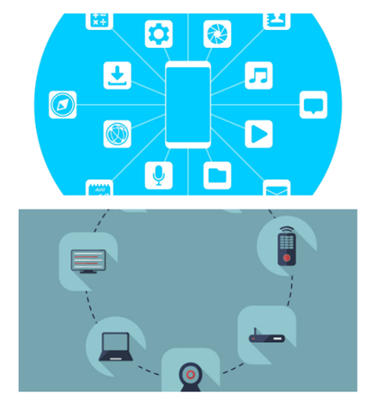
优化拓扑图的视觉效果与可读性
配色方案
选择专业的配色方案，如科技蓝+灰白主色调，可以
提升拓扑图的专业感和视觉吸引力。设备框线使用深
色 (如#4A5568),连接线使用浅色 (如#CCCCCC),关键节
点使用亮色(如#FF6B35)突出重点。
字体与标签
调整字体大小和样式,确保标签清晰易读。建议使用简洁
的无衬线字体，如Arial或Calibri,并统一字体大小，避免
杂乱。为每个设备添加详细的标签说明，便于理解。
图标与形状
使用高质量的SVG图标，确保图标在缩放时不会失真。
Visio支持从外部图标库导入图标，推荐使用Flaticon等
资源，选择符合网络设备特征的图标，增强拓扑图的
直观性。

Slide 19




门禁系统拓扑图绘制案例
多门禁点联动
生物识别技术集成
门禁系统拓扑图展示了多
个门禁点的联动设计，通
过中央控制器实现统一管
理，支持远程开门、权限
分配和实时监控，确保园
区内外的安全管控。
系统集成指纹识别、人
脸识别和虹膜识别等生
物识别技术，提高门禁
系统的安全性和便捷性，
减少传统IC卡丢失或被
盗用的风险.
报警与监控联动
数据管理与分析
门禁系统与视频监控系统
实现联动，当门禁异常(如
非法闯入或长时间未关门)
时,自动触发报警并联动监
控摄像头，实时捕捉现场
画面。
系统支持门禁记录的数
据管理和分析,包括人员
进出时间、频率等信息
的统计，为安全管理提
供数据支持,同时支持报
表生成和导出。

Slide 20

标签说明不清晰或字体大小不适
标签位置不合理
标签可能被设备图标或连接线遮挡，导致信息无法清晰传达。
解决方案
将标签放置在设备图标旁边或上方，确保标签内容清晰可见，同时避免与其他元素重叠。
字体大小不适
字体过小可能导致标签难以阅读,字体过大则可能占用过多空间，影响拓扑图的整体布局。

Slide 21
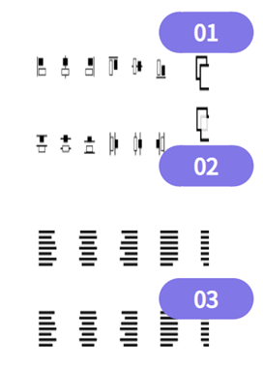
标签说明不清晰或字体大小不适
解决方案
根据拓扑图的尺寸和复杂程度,选择合适的字体大小,通常建议使用
10-12号字体，确保标签内容既清晰又不显突元。
标签内容不简洁
标签内容过于冗长或包含过多技术细节，可能增加阅读负担，降
低拓扑图的可读性。
解决方案
使用简洁明了的标签内容,例如设备名称或简短的功能描述，必要
时可以在图例或附加文档中提供详细说明。

Slide 22
谢谢

